Slide 1
Leber Krakenheiten
Objekterkennung & Klassifikation
Rednerin
Sayedeh Hussaini
Dozent
Bernd Ebenhoch

Slide 2
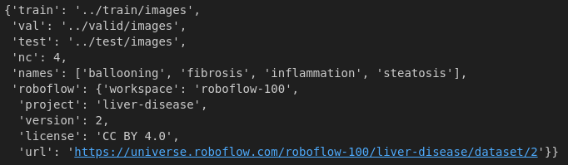
Kennenlernen des Dataensatzes
Yaml Datei:
Ballooning: Degeneration der Leberzellen
Fibrosis: Die Vernarbung des Lebergewebes
Inflammation: Infiltration von Immunzellen in der Leber
Steatosis: Fettansammlung in Leberzellen

Slide 3
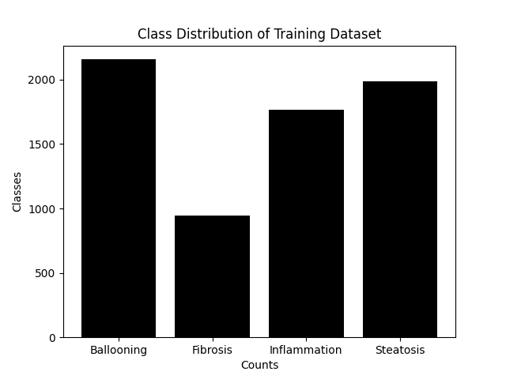
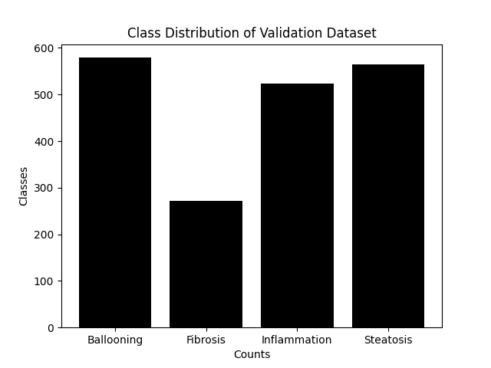
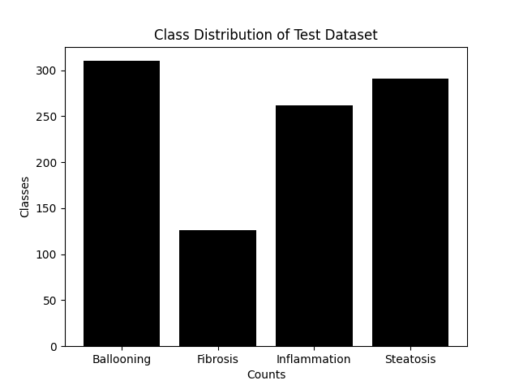

Kennenlernen des Dataensatzes:
Verteilung der Klassen

Slide 4
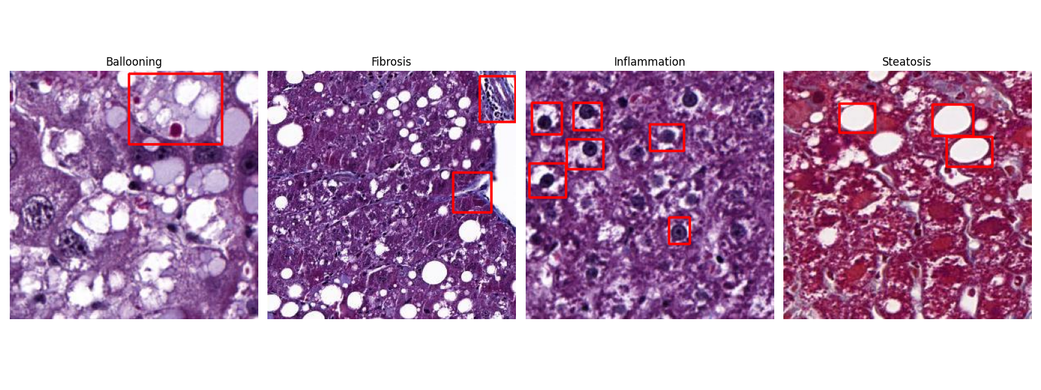
Kennenlernen des Dataensatzes

Slide 5
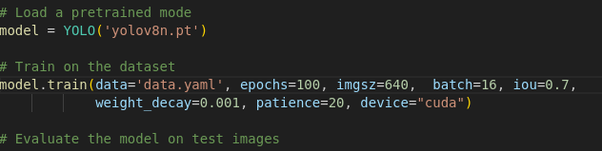
Objekterkennung

Slide 6
Warum YOLO?
mehrere Objekte in einem Bild identifizieren und klassifizieren
wo sich ein Objekt befindet (Bounding box) und was es ist (Klassifizierung)

Slide 7
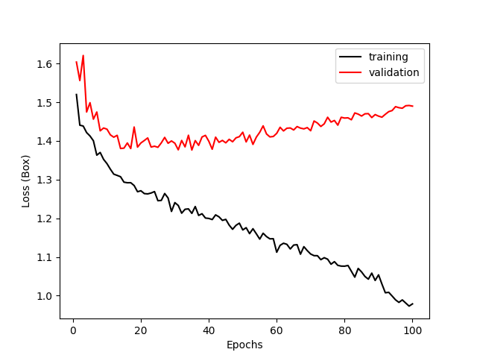
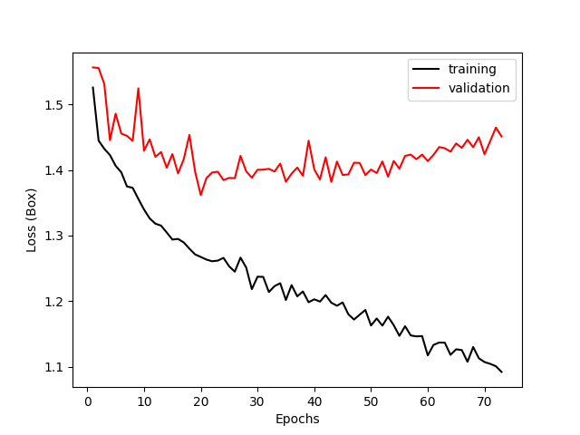
Overfitting oder Underfitting?
IoU_threshold = 0.2
IoU_threshold = 0.7

Slide 8
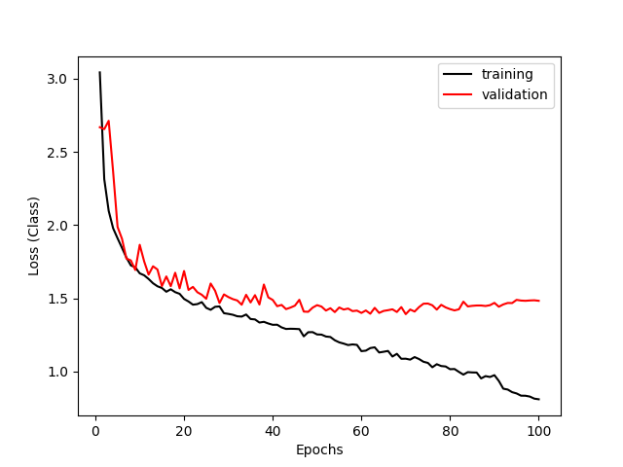
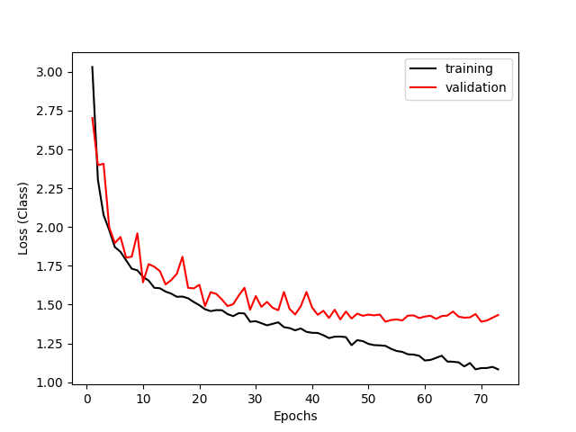
Overfitting oder Underfitting?
IoU_threshold = 0.2
IoU_threshold = 0.7

Slide 9
Recall & Precision
Richtig
Voraussagen
Krankenheit
Precision: 1/3=33%
Keine Krankenheit
Recall: 1/5=25%
Bounding box

Slide 10
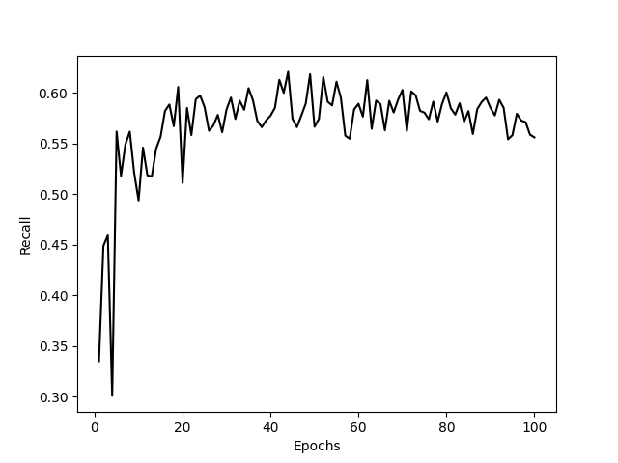
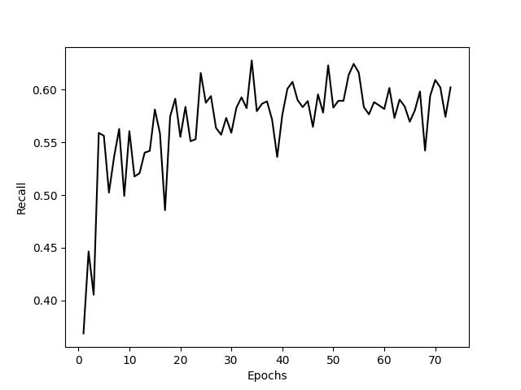
Recall
IoU_threshold = 0.2
IoU_threshold = 0.7

Slide 11
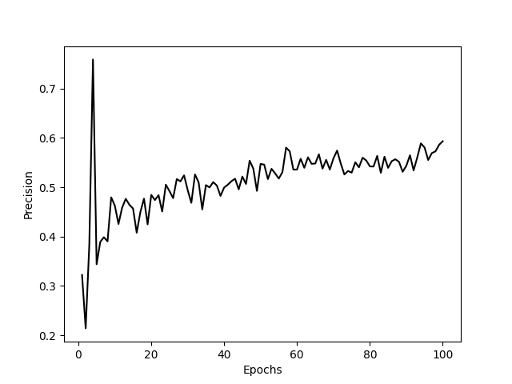
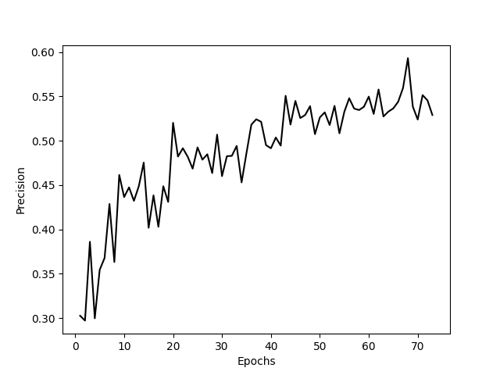
Precision
IoU_threshold = 0.2
IoU_threshold = 0.7

Slide 12
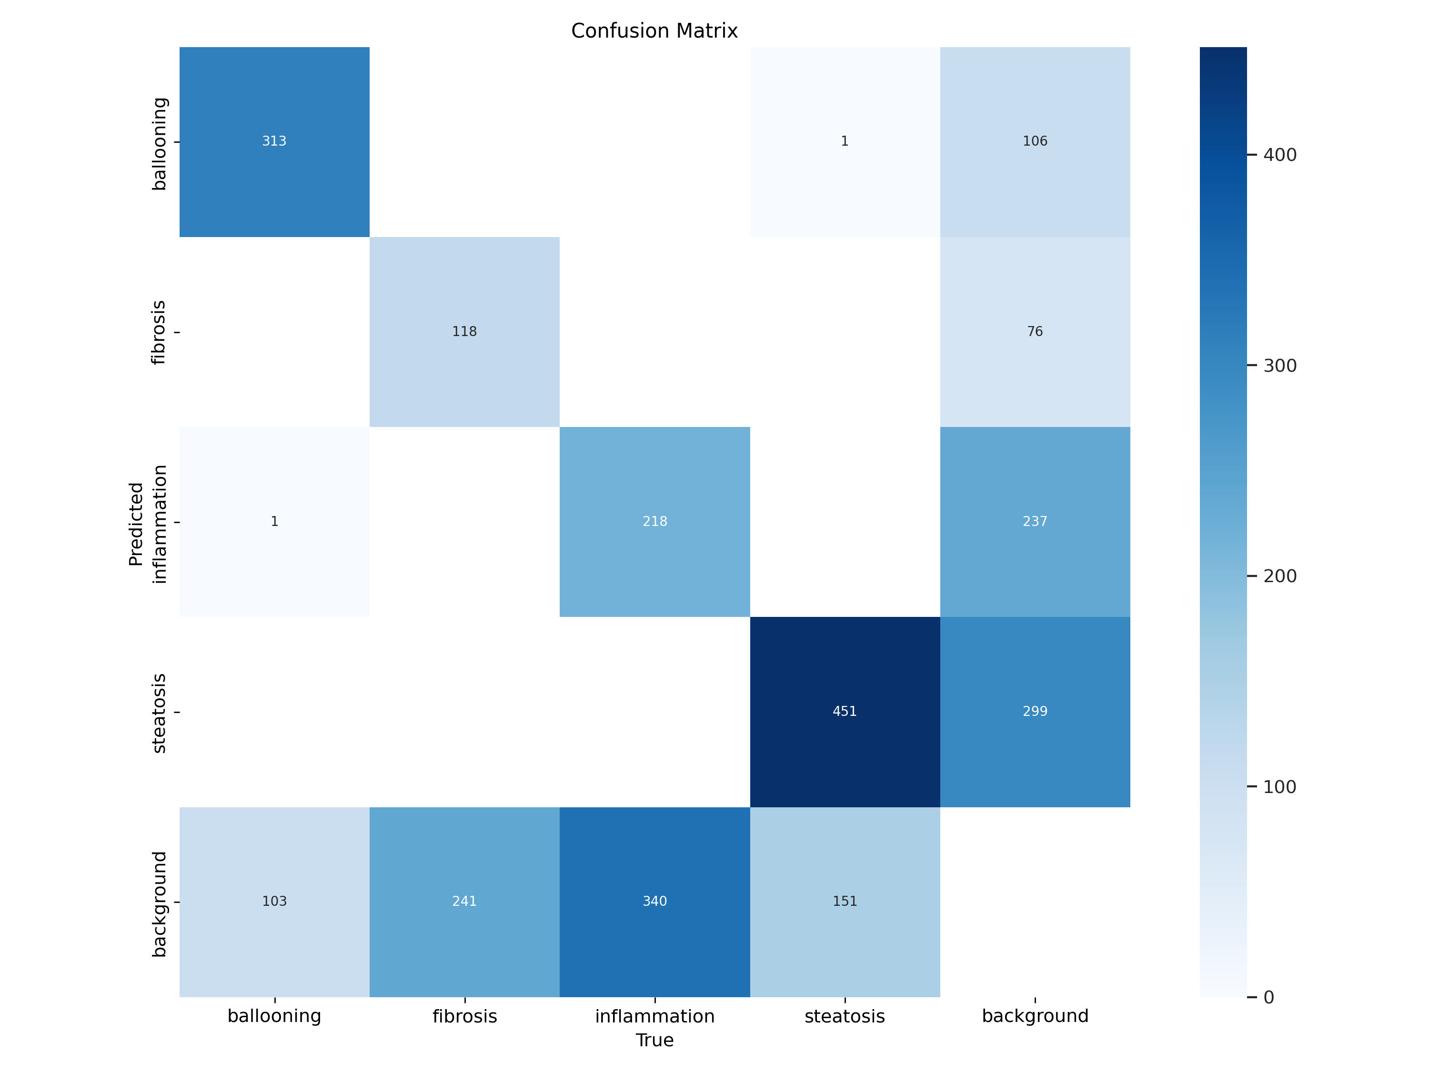
Confusion Matrix: Validation
Background: Der Anzahl der False Positives
IoU_threshold = 0.7

Slide 13
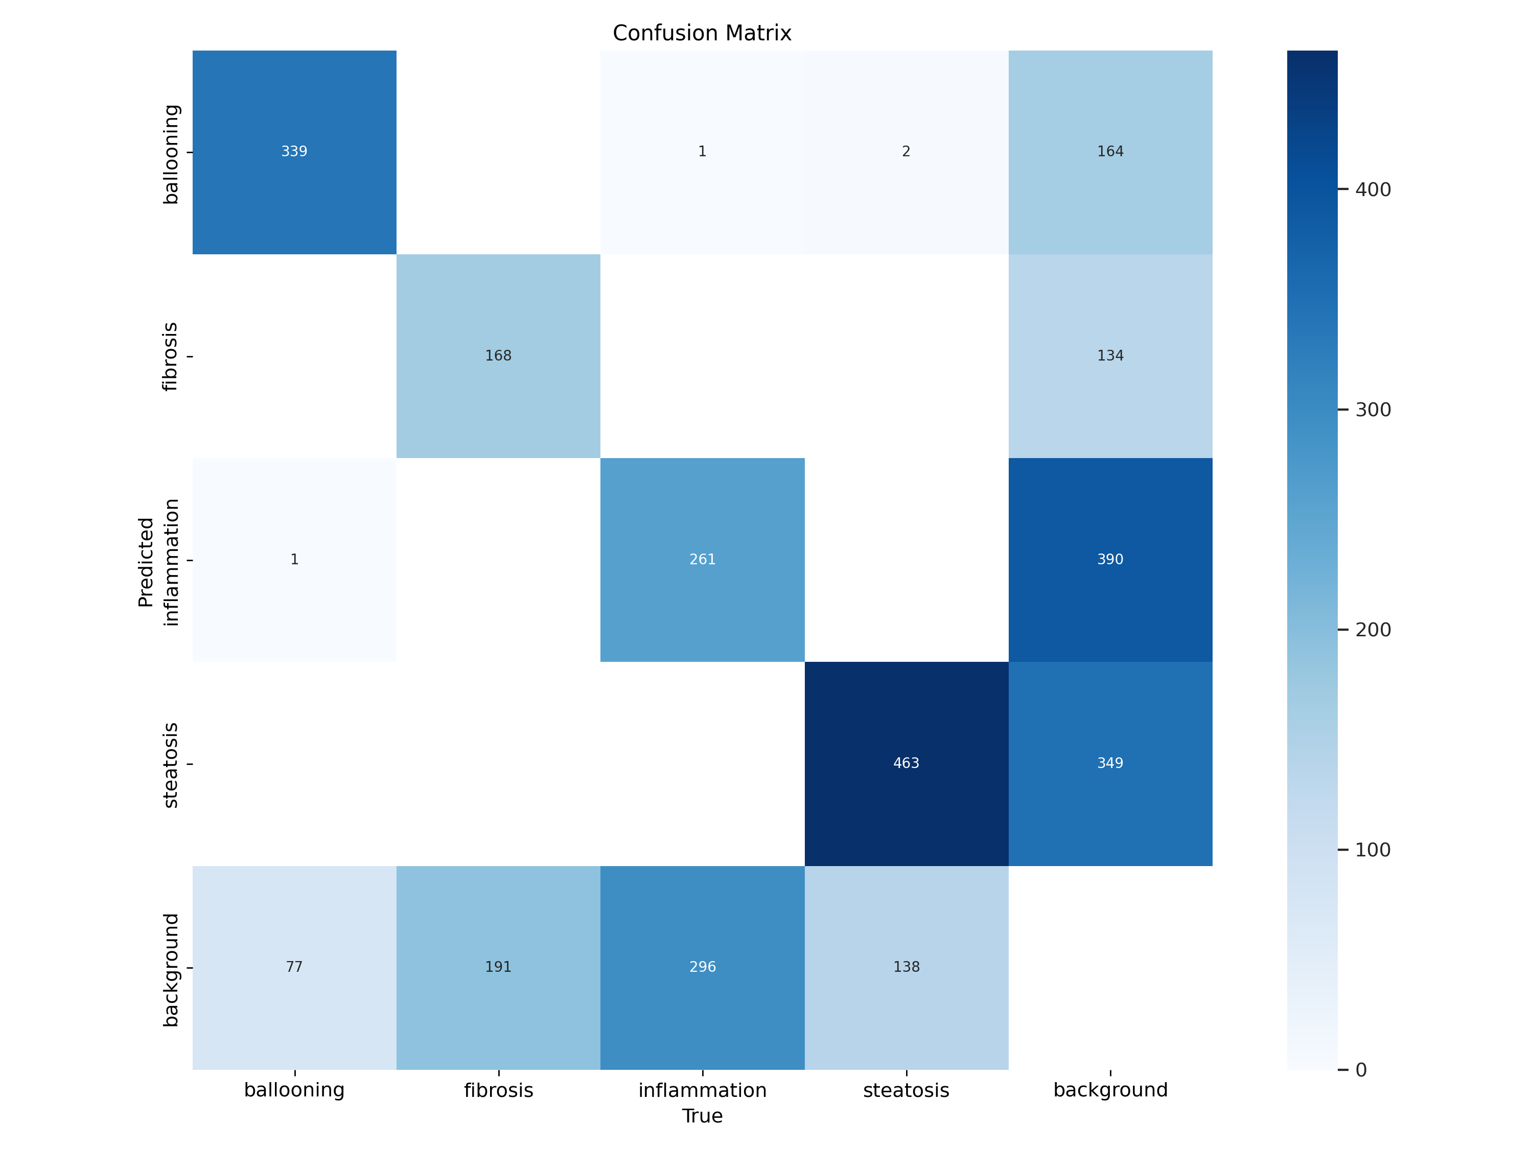
Confusion Matrix: Validation
IoU_threshold = 0.2
IoU_threshold = 0.7

Slide 14
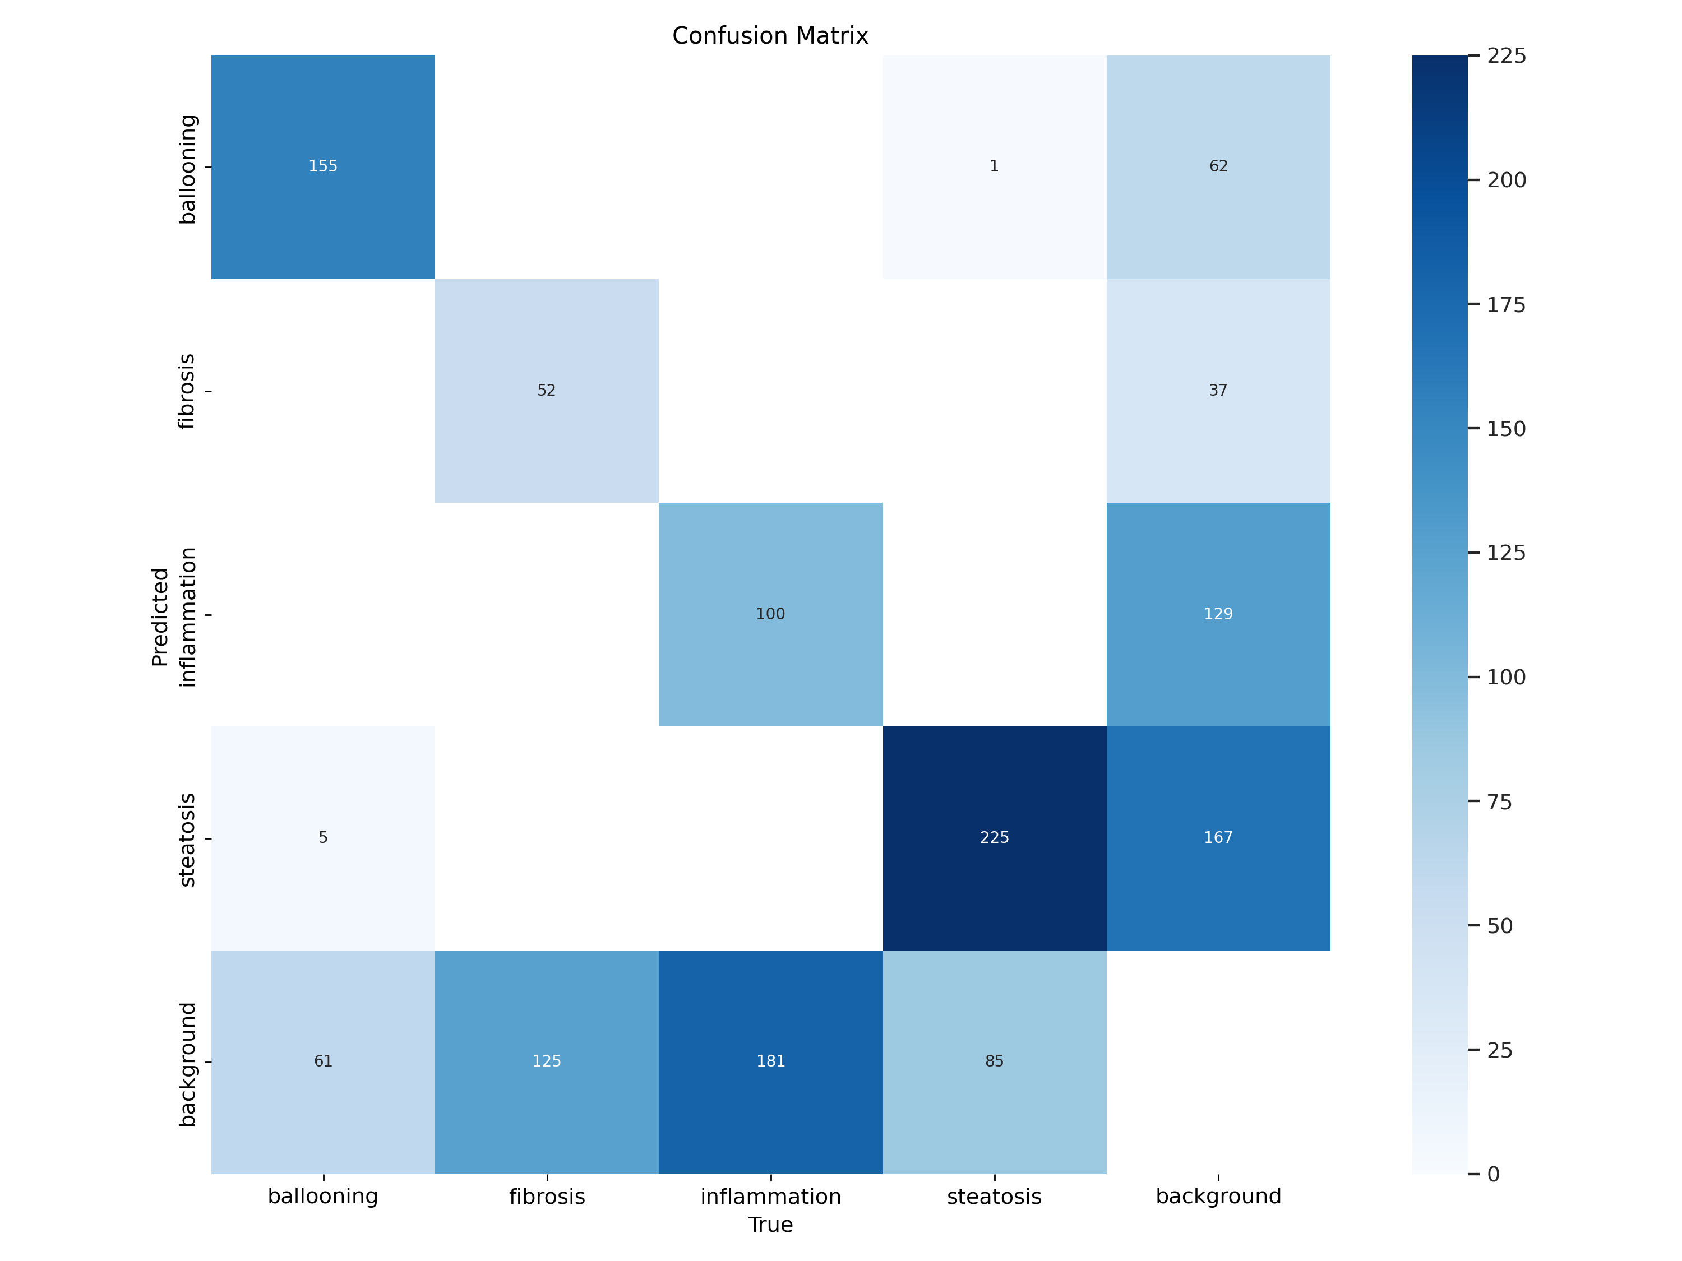
Confusion Matrix: Test
IoU_threshold = 0.7

Slide 15
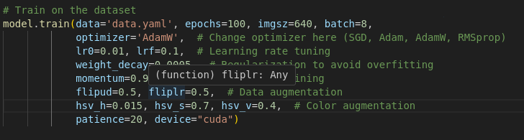
Objekterkennung

Slide 16
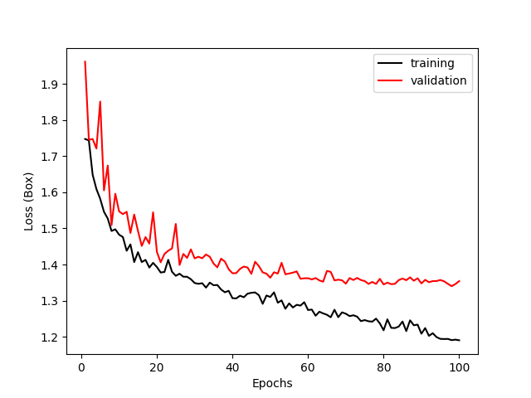
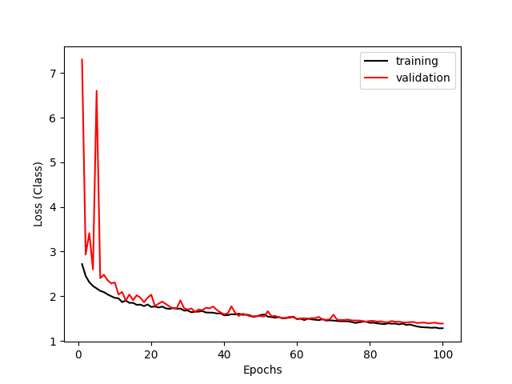
Overfitting oder Underfitting?

Slide 17
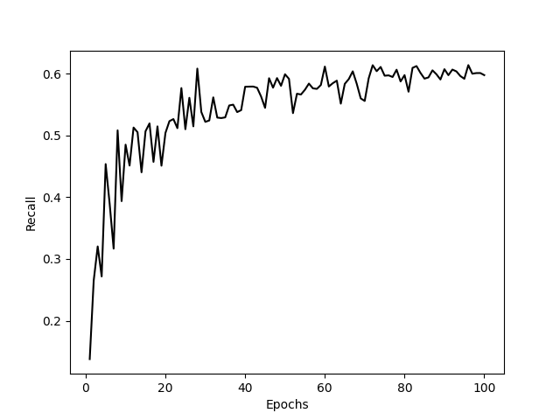
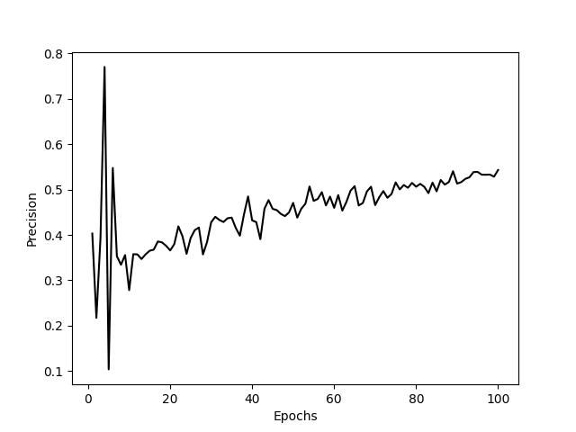
Recall & Precision

Slide 18
Leber Krankenheit
Klassifikation

Slide 19
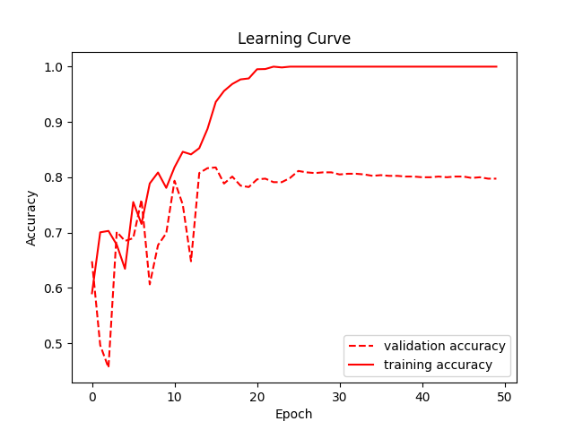
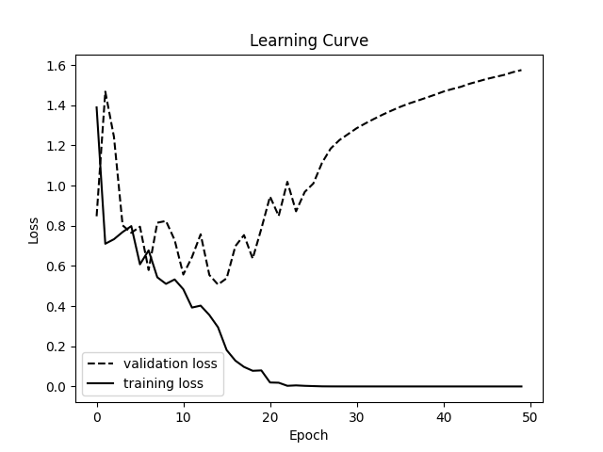
Learning Kurven
Batch = 32

Slide 20
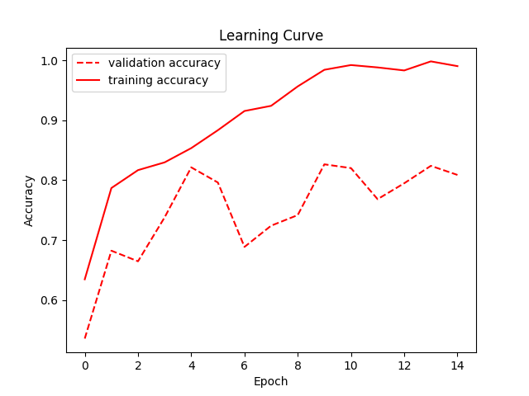
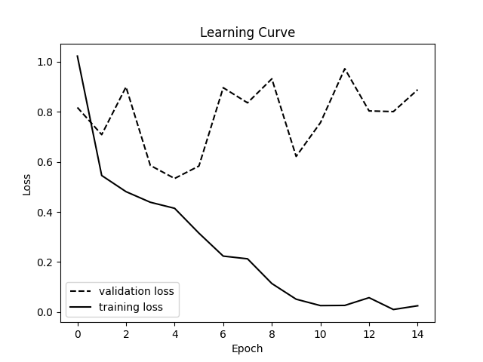
Learning Kurven: EarlyStopping, DropOut, ReduceLR
Batch = 32

Slide 21
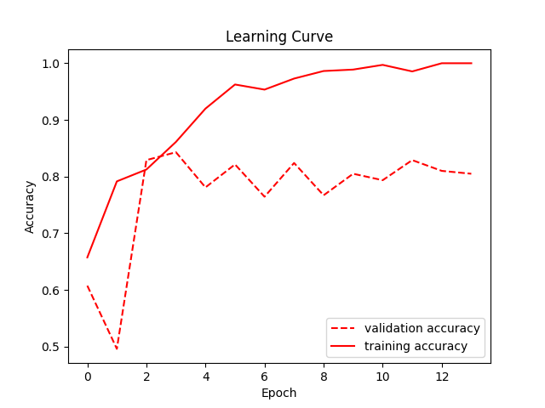
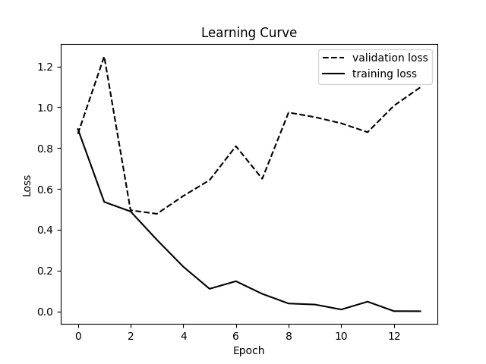
Learning Kurven: EarlyStopping, DropOut, ReduceLR
Batch = 8

